Slide 1
Arkanoid 3000
Подготовил Муравьёв Артём

Slide 2
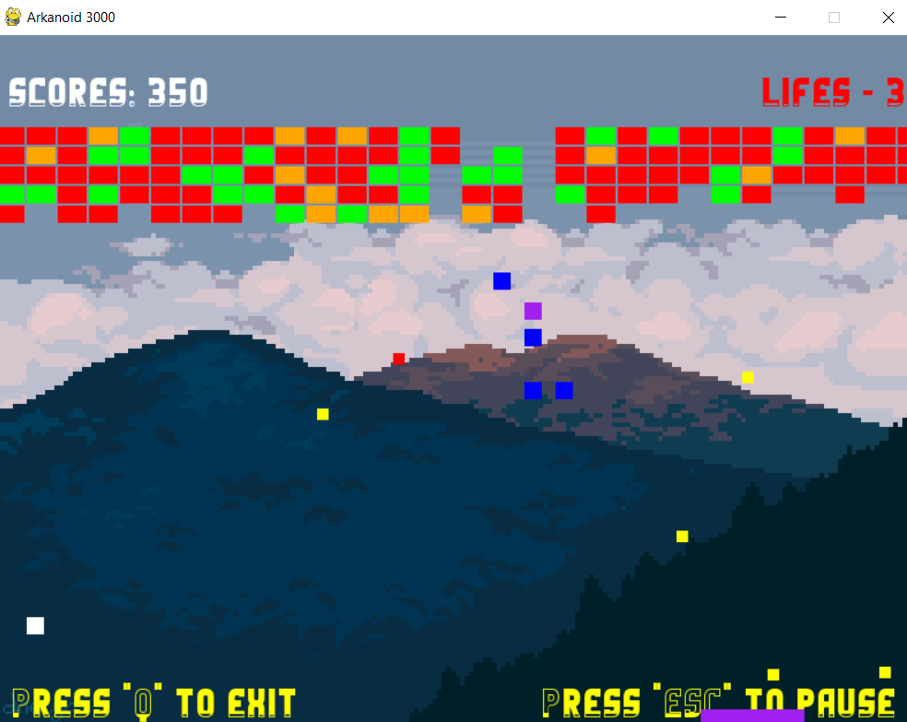
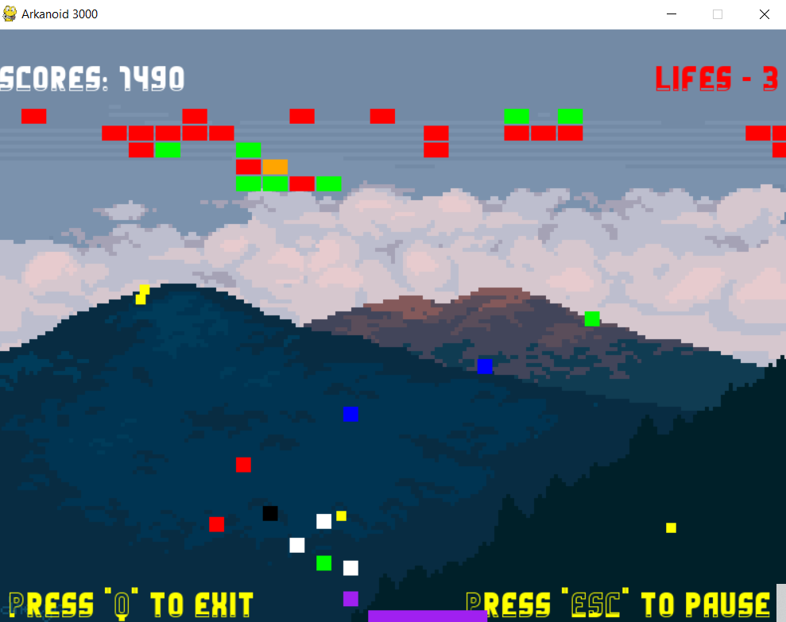
Цель классического арканоида – набрать как можно больше очков, при этом не растратив все очки здоровья. Игрок управляет платформой в нижней части экрана, способной отбить мяч. При столкновении мяча с кирпичиками из стены в верхней части экрана они разрушаются и иногда дают полезные бонусы. Но если все мячи уйдут за нижнюю часть экрана, вы потеряете 1 очко здоровья

Slide 3
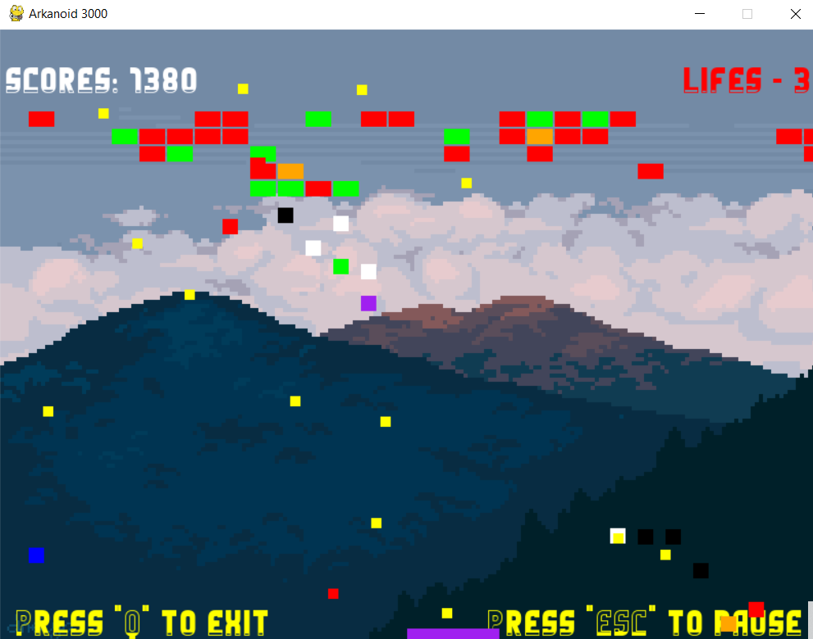
БОНУСЫ:
Белый – добавляет мячи на поле
Чёрный – увеличивает площадь поверхности платформы
Оранжевый – замедляет все мячи
Синий – ускоряет все мячи
Зелёный – даёт дополнительное очко здоровья
Фиолетовый - уменьшает площадь поверхности платформы
Красный – добавляет красный мяч, разрушающий все кирпичи на своём пути и отскакивающий только от стенок

Slide 4
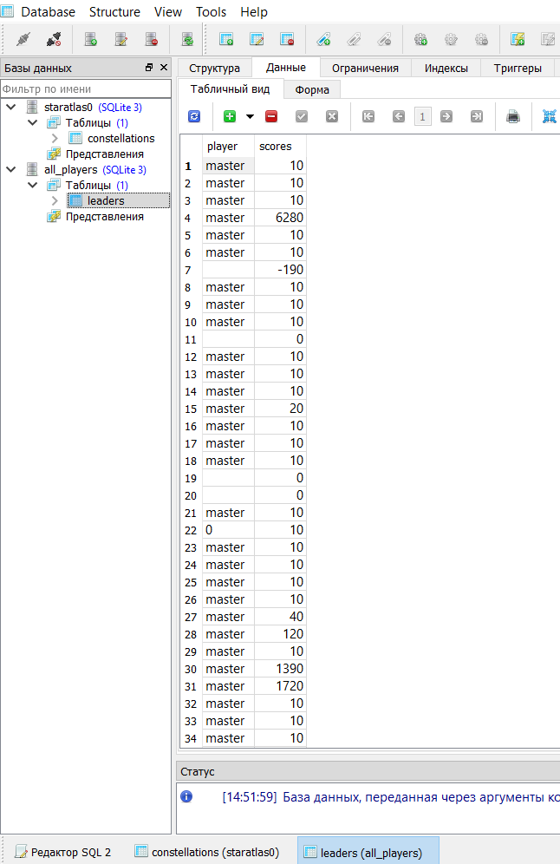
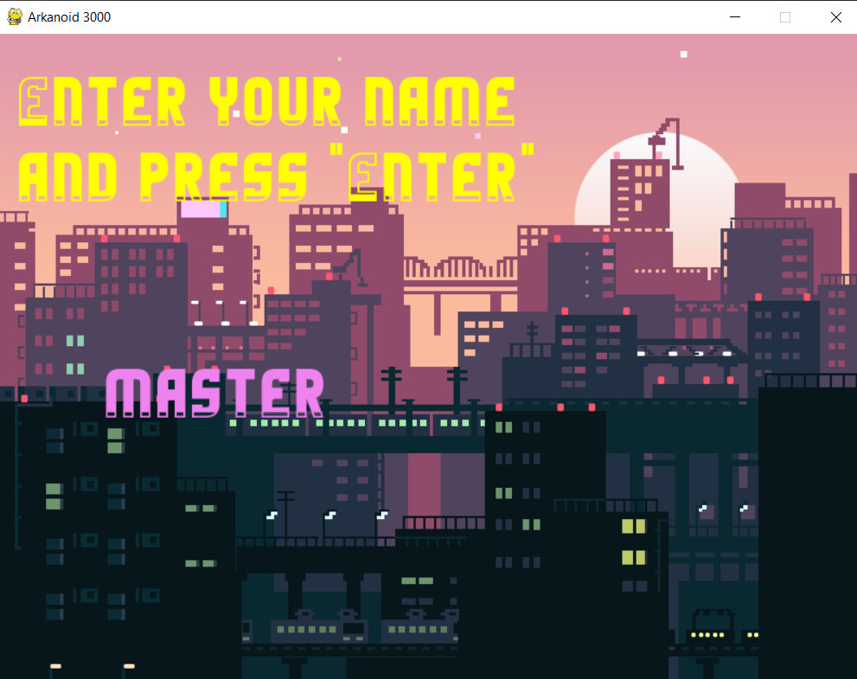
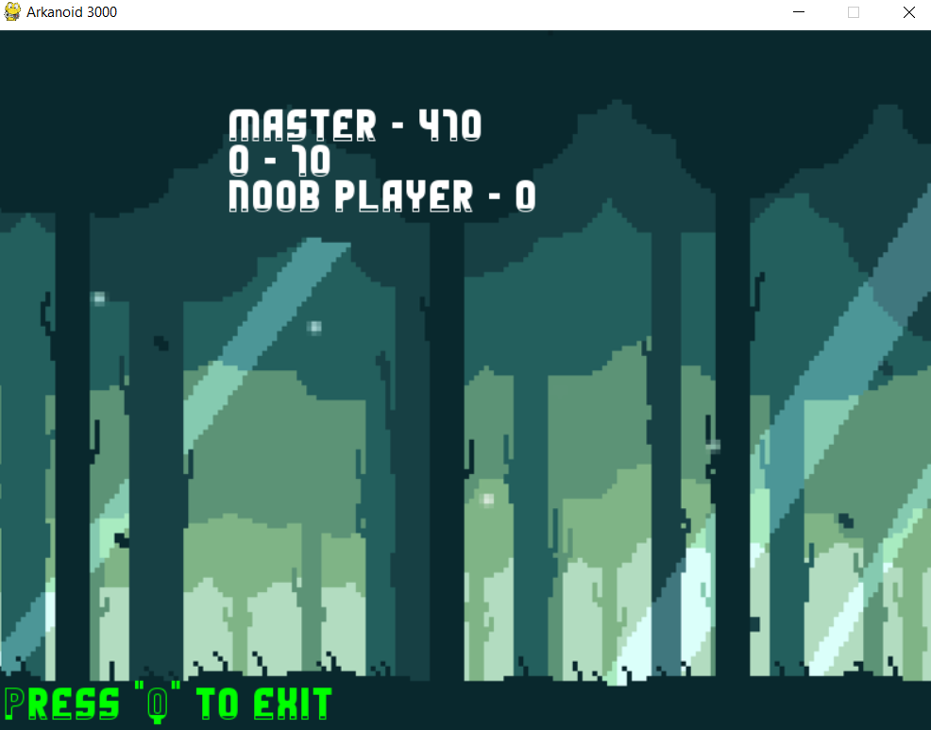
Структура кода:
Файлы main.py, hero_name.py, arkanoid.py, all_players.py
Разнообразные классы и функции, в которых использовались PyGame, SqLite3
Таблица лидеров

Slide 5
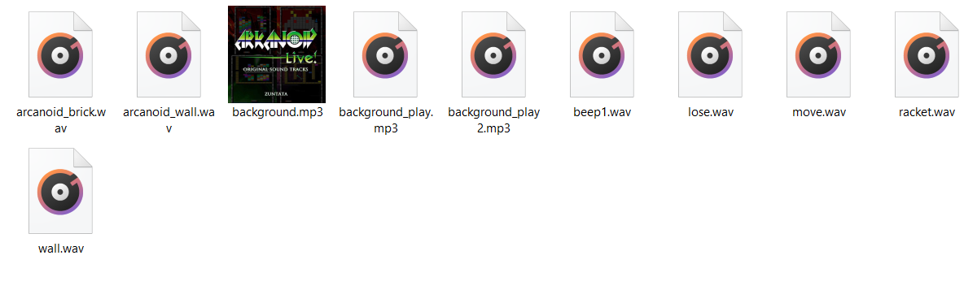
Использовались звуки из классического арканоида, а также музыка из других игр

Slide 6
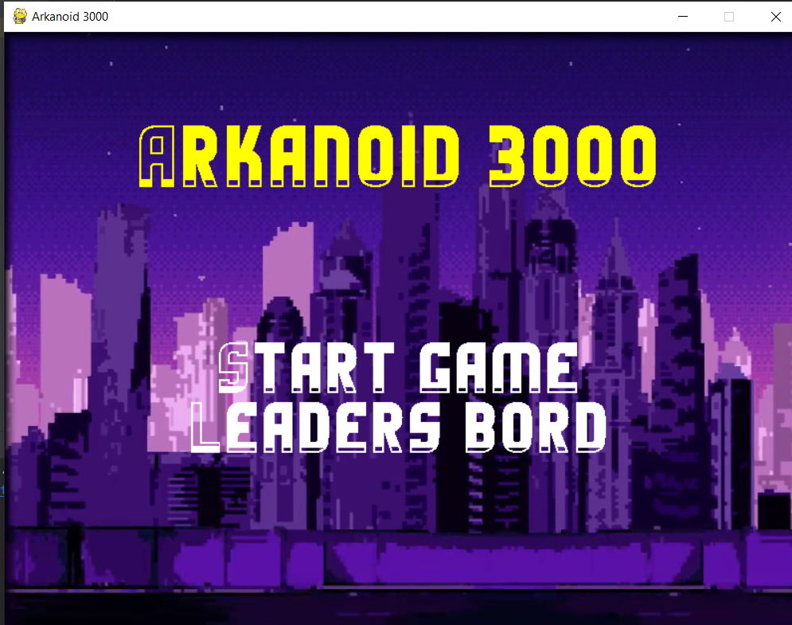
Теперь давайте перейдём к самой игре

